Slide 1
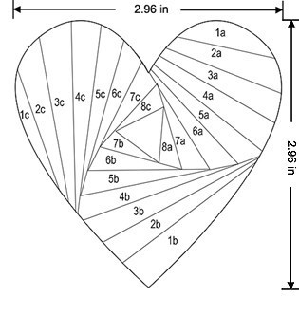
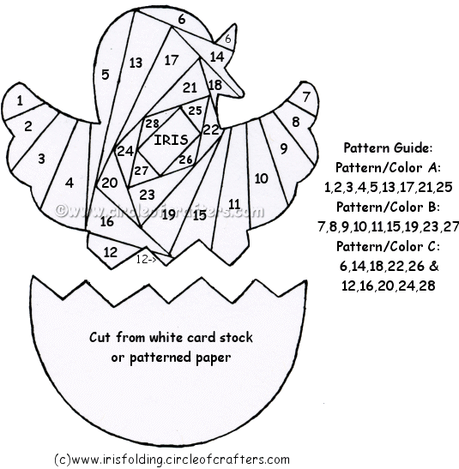
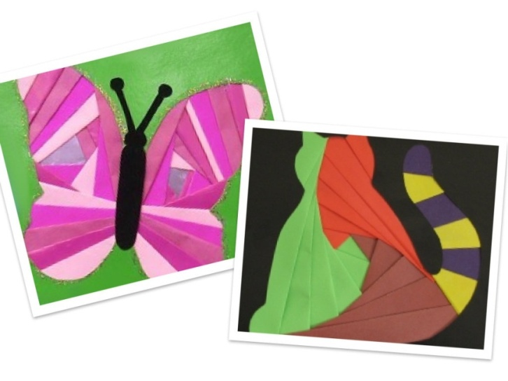
АЙРИС - ФОЛДИНГ
Презентацию подготовила
Воспитатель
МБДОУ детского сада №29 «Мамонтенок» г. Пятигорска
Проскурякова Юлия Сергеевна

Slide 2
айрис-фолдинг
от англ. Iris Folding
в переводе с английского означает - сворачивание радужной оболочки,
радужное складывание

Slide 3
Впервые эта техника появилась в Голландии. Айрис фолдинг – это заполнение вырезанной по контуру картинки разноцветными полосками. Голландские мастера использовали цветную бумагу, которая выкладывалась под определенным углом в виде закручивающейся спирали на заранее приготовленные шаблоны. В итоге получались очень красочные работы. Техника айрис-фолдинг не требует специальных инструментов, что позволяет сделать её доступной для всех и каждого.
Достоинств айрис-фолдинга в развитии ребенка довольно много. Занятия айрис-фолдингом помогают развивать внимание, наблюдательность, творческое воображение и пространственное мышление ребят, одновременно воспитывая у них трудолюбие, аккуратность и точность в работе, полезные трудовые навыки и творческую самостоятельность. Параллельно с этим происходит сенсорное развитие детей в процессе знакомства с цветом, формой и величиной предмета. Одним из главных достоинств айрис-фолдинга является то, что оно укрепляет у детей способность работать руками под контролем сознания, у них совершенствуется мелкая моторика рук, происходит тренировка глазомера.

Slide 4
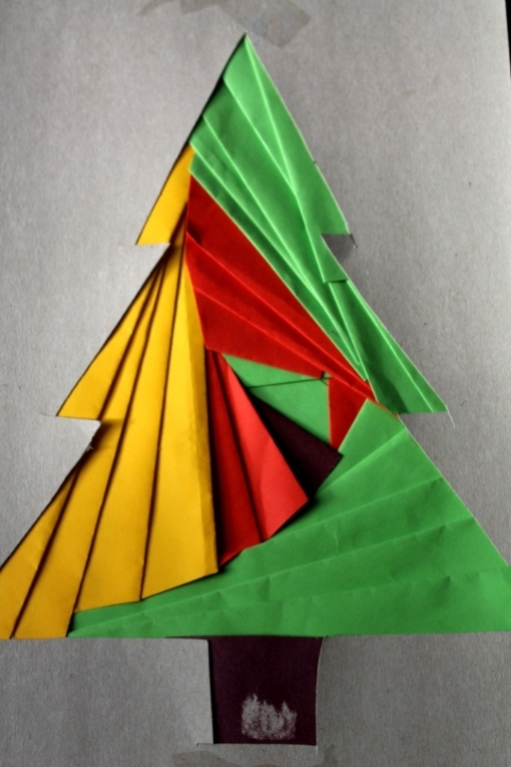
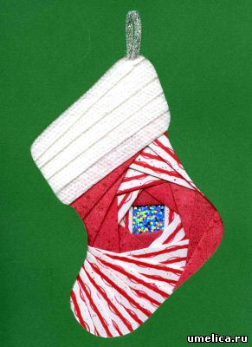
Работы в технике Айрис фолдинг

Slide 5
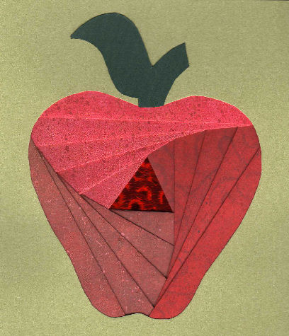
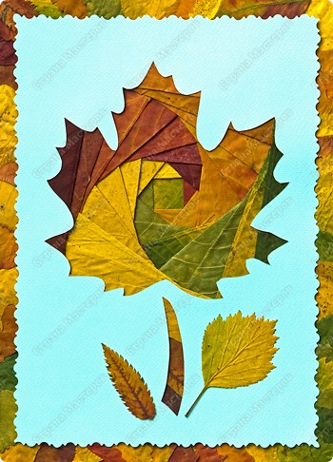
Работы в технике Айрис фолдинг

Slide 6
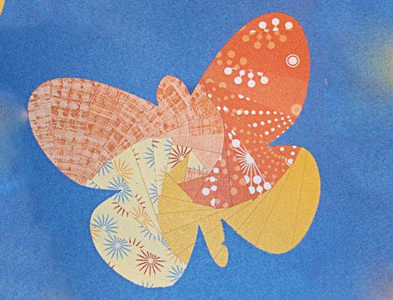
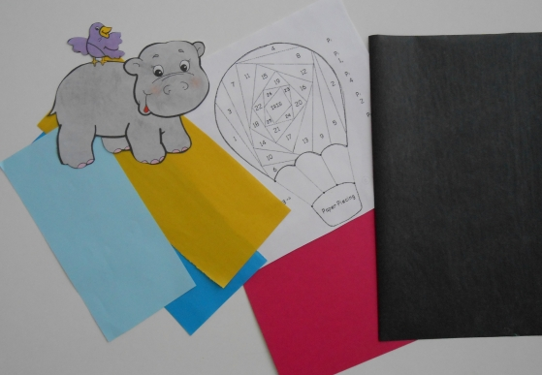
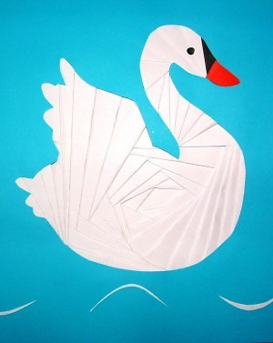
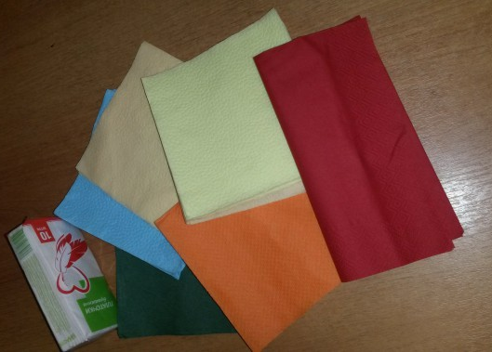
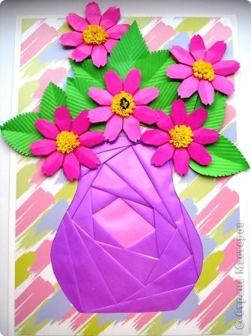

Slide 7
Изображения, выполненные в данной технике, напоминают закрученную спираль. Техника очень проста в исполнении. Эта техника не такая сложная, как кажется на первый взгляд. Просто надо быть внимательным и аккуратным.
Существует специальная бумага, предназначенная для занятий айрис фолдингом. Но если у Вас ее нет, то подойдет и обычная цветная. Так же для поделок может быть использованна ткань, упаковочная бумага, страницы страрых глянцевых журналов, цветочная бумага и многое другое. Все зависит только от вашей фантазии. Здесь используются различные материалы.
Прежде чем приступать к работе, необходимо научиться самим строить шаблон или запастись готовыми айрис-шаблонами. Можно воспользоваться готовыми схемами. Для техники существует множество схем, шаблонов и картинок. При этом схемы для айрис фолдинг достаточно просто сделать самим – надо лишь знать некоторые принципы их изготовления.

Slide 8
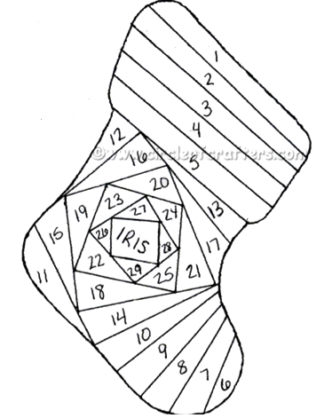
Шаблоны в технике Айрис фолдинг

Slide 9
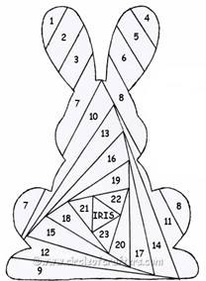
Шаблоны в технике Айрис фолдинг

Slide 10
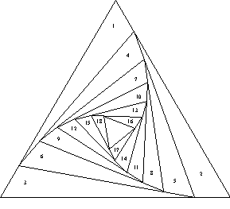
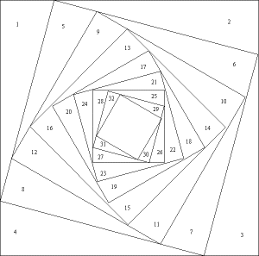
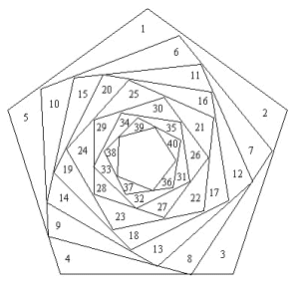
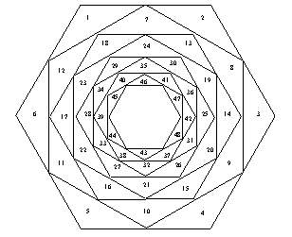
Основные способы укладывания полос в виде закручивающейся спирали
Треугольник Квадрат
Пятиугольник Шестиугольник

Slide 11
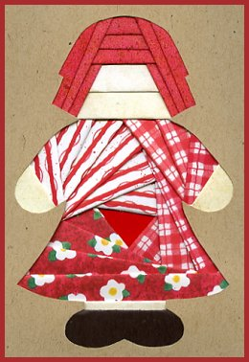
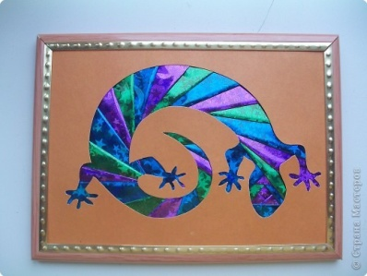
Дополнительные способы укладывания полос
Горизонтально Вертикально Диагонально

Slide 12
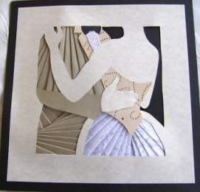
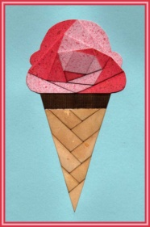
Дополнительные способы укладывания полос
Веер Ёлочка Зигзаг

Slide 13
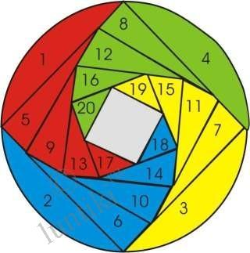
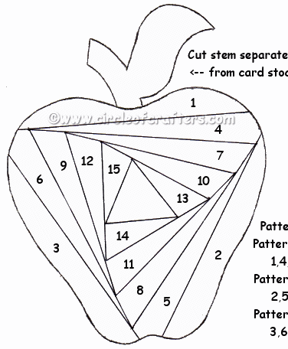
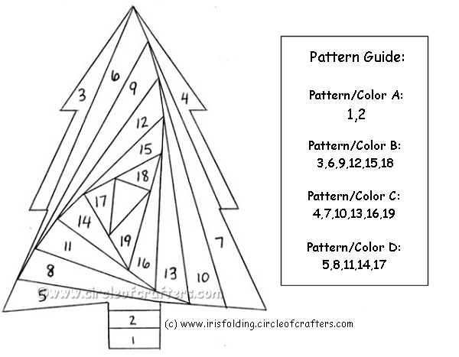
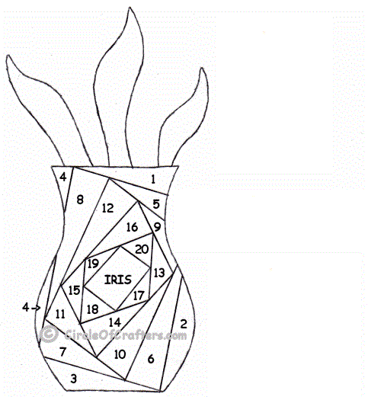
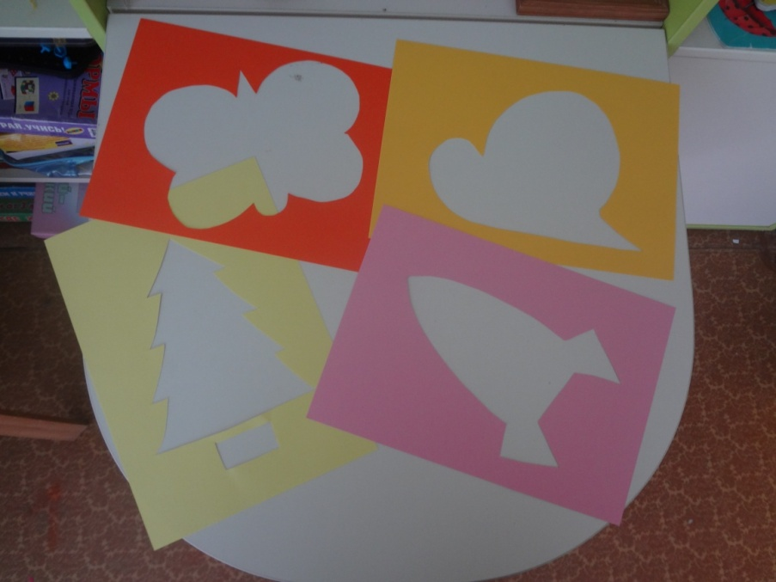

Slide 14
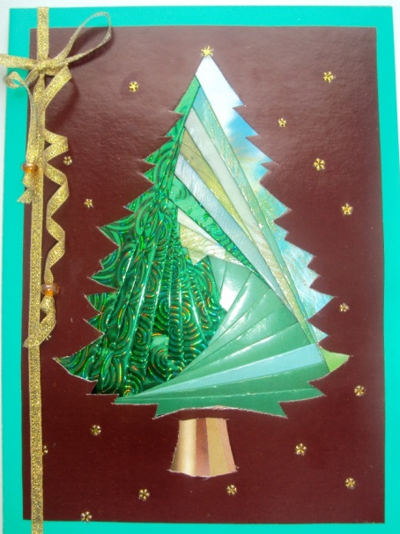
Алгоритм выполнения ёлочки в технике айрис фолдинг
Материалы:
цветная бумага
бумага офисная белая
цветной картон
клей или скотч
простой карандаш
линейка
заготовки шаблонов
баночки для клея
ножницы
салфетки

Slide 15
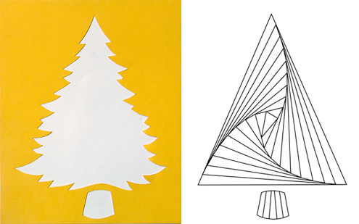
1.На лист бумаги наносится
заранее придуманный рисунок,
который вырезается по контуру.
Основные этапы работы:

Slide 16
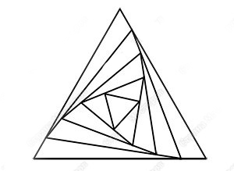
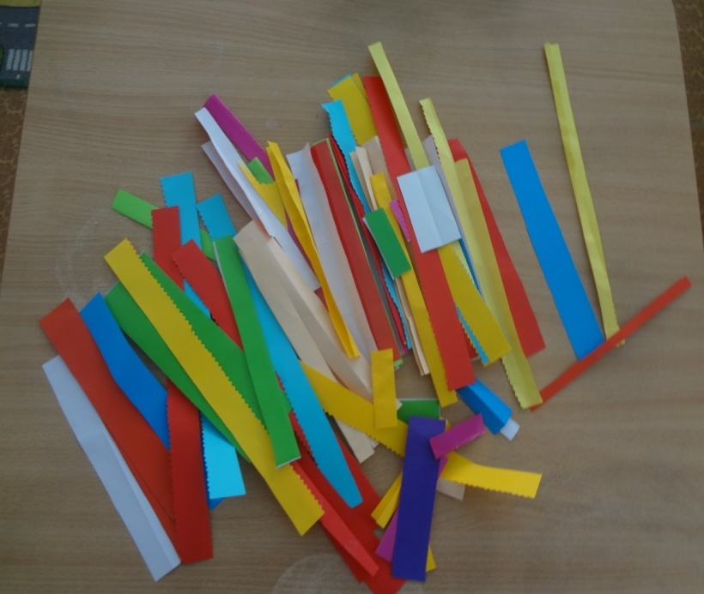
2. Выбираем необходимый шаблон.
3.Нарезаем и складываем вдоль полоски цветной бумаги.

Slide 17
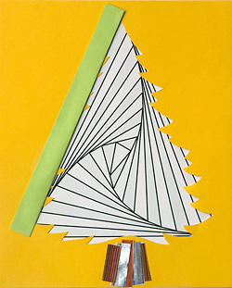
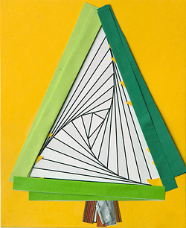
4. Полоски приклеиваются с обратной стороны бумаги в последовательности указанной в шаблоне (по часовой стрелке). Полоски должны приклеиваться с наслоением (внахлест) – каждая последующая полоска накрывает часть предыдущей. Не забывайте сверять последовательность ваших действий с шаблоном. Сгиб бумаги смотрит в центр.
3
2
1

Slide 18
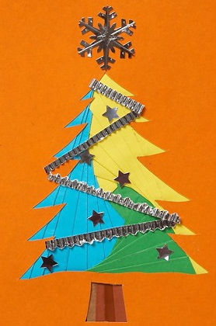
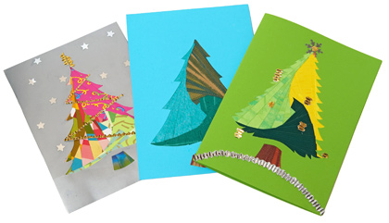
5. Изнаночная сторона заклеивается чистым листом бумаги. Поделка, если это необходимо дополняется деталями

Slide 19
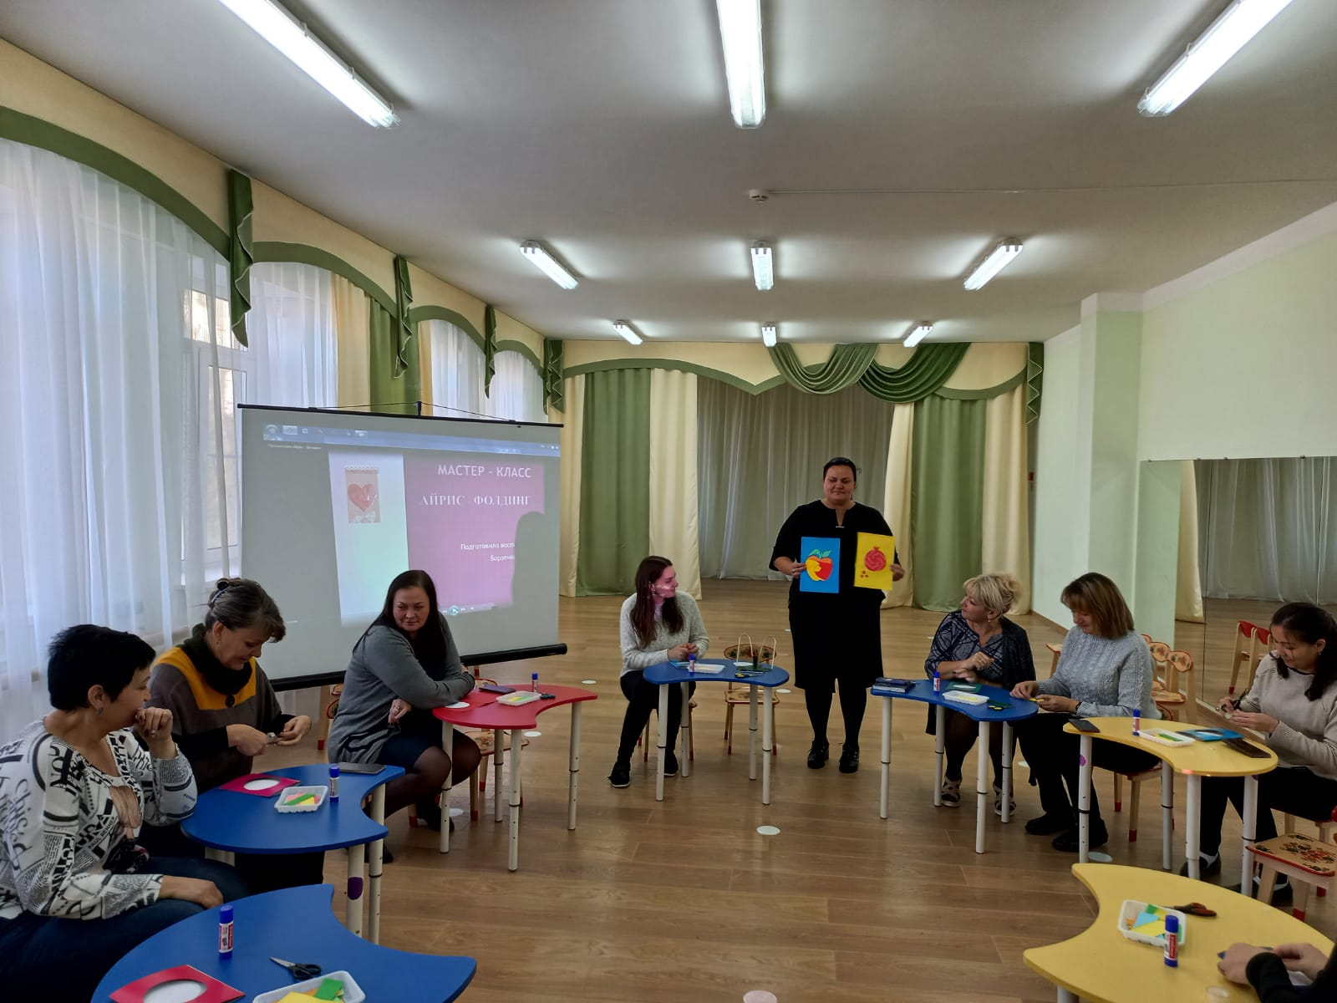
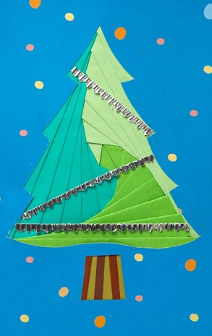
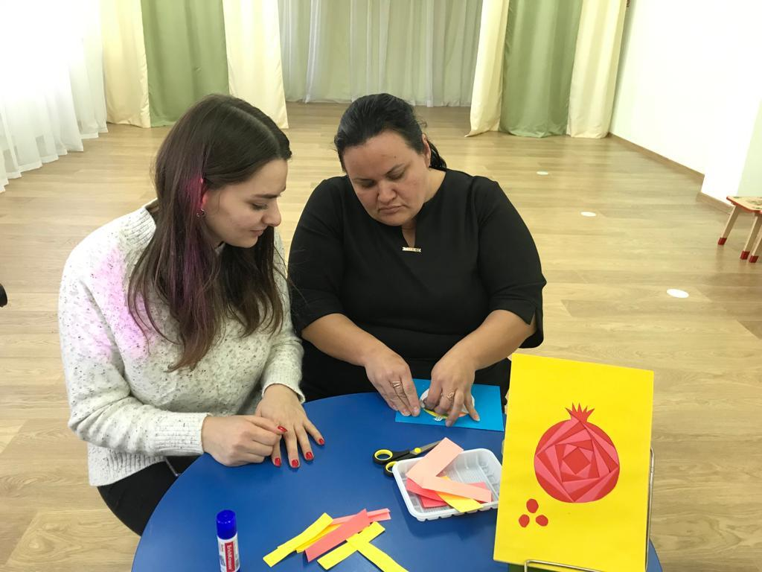
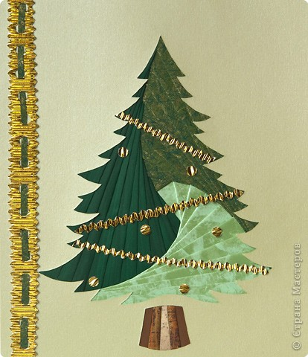

Slide 20
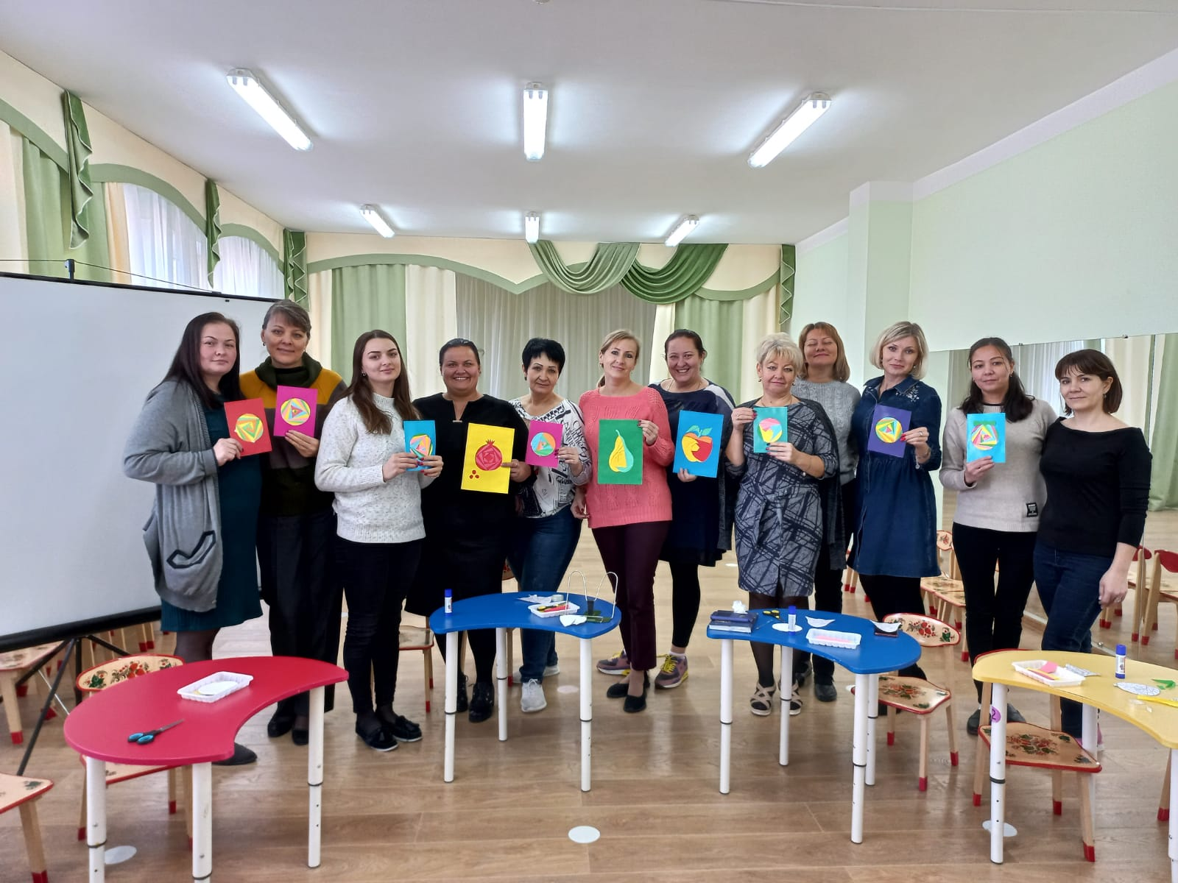

Slide 21
Использованные ресурсы
http://www.maam.ru/shablony - фон для презентации
http://s30893898787.mirtesen.ru/blog/43484187305/CHto-takoe-ayris-folding-%28Iris-Folding%29-Master-klass
http://stranamasterov.ru/technics/iris-folding?tid=776%2C451 http://umelica.ucoz.ru/vRazdeli/Airis/stocking.jpg -сапожок http://www.circleofcrafters.com/irisfolding/apple.jpg -яблоко http://stranamasterov.ru/files/imagecache/orig_with_logo2/images/technic/iris-leaf/PICT9172.jpg -лист клёна, схема ёлочки
http://umelica.ucoz.ru/vRazdeli/Airis/Xmas4a.jpg -ёлочка http://www.hobbyjournaal.nl/picdb/v5b/21774/513557.jpg -машинка http://stranamasterov.ru/files/imagecache/orig_with_logo4/i2011/01/20/583c321808.jpg -схема сердце http://i206.photobucket.com/albums/bb68/Dopeydora_67/Iris%20folding/stockingpattern.gif - схема сапожок http://img0.liveinternet.ru/images/attach/c/2/72/547/72547432_RIS.gif -схема цыплёнок
http://tvorchestvo.files.wordpress.com/2010/12/bunny.gif -схема зайчик
http://volna.org/tehnologija/tiekhnika_airis_foldingh.html

Slide 22
Спасибо за внимание!

